Slide 1
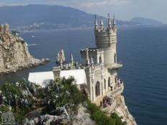
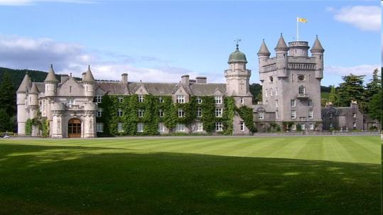
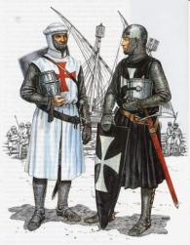
«Рыцарское средневековье»

Slide 2
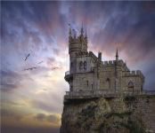
Интегрированное внеклассное мероприятие
Учебная игра по истории, литературе и математике
тема :«Рыцарское средневековье»
для учащихся 6-х классов.
2011г.
Игру подготовили:
Учитель истории: Варнаева Н.В.
Учитель математики: Прилуцких С.М.
Учитель литературы: Филиппова Е.В.

Slide 3
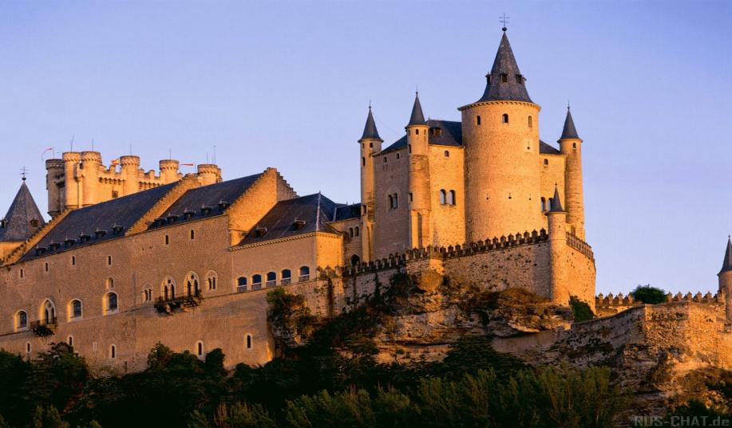
Средневековые замки

Slide 4
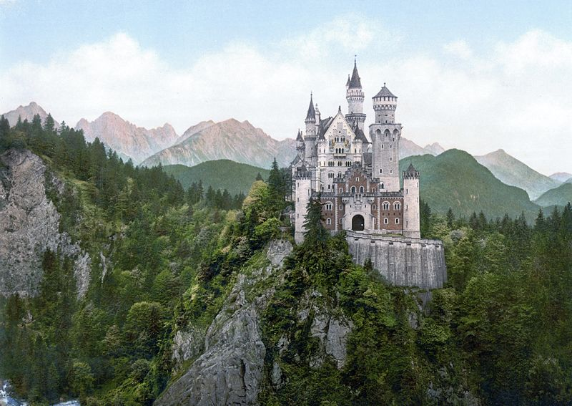
Замки появились в средние века и были жилищами дворян-феодалов.
Обычно замки строились на возвышенностях, островах, скальных уступах и других труднодоступных местах.

Slide 5
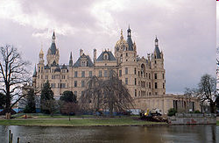
Главной частью средневекового замка являлась центральная башня — донжон.
Помимо своих оборонительных функций, донжон являлся непосредственным жилищем феодала.
Также в главной башне имелись жилые комнаты других обитателей замка, колодец, хозяйственные помещения (склады продовольствия и др.).
Часто донжон имел крупный парадный зал для организации приёмов.

Slide 6
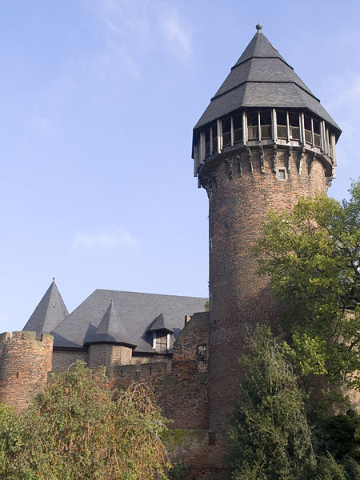
ДОНЖОН.
Донжон обычно был в самом недоступном и защищённом месте,
это как бы крепость внутри крепости.
В ней феодал со своими слугами мог выдержать долгую осаду.
Там всегда была еда и вода.

Slide 7

Со временем структура замков усложнялась;
в территорию замков включались уже
казармы, суд, церковь, тюрьма
и другие сооружения.

Slide 8
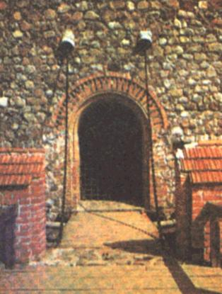
Чтобы попасть в замок, нужно было пройти по подвесному мосту через глубокий ров.
В случае опасности мост поднимался и, словно дверь, закрывал вход.
Взять замок приступом было очень сложно-
нужно было преодолеть ров, выбить ворота, или забраться на стену по штурмовой лестнице.

Slide 9
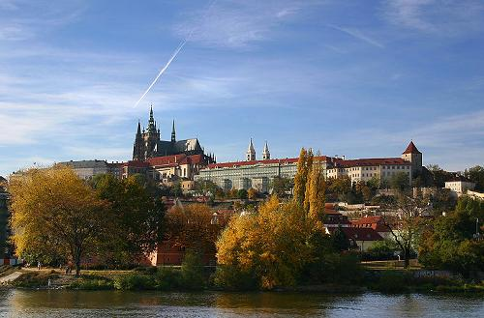
Самым большим средневековым замком в мире по праву считается Пражский замок.
Решив задачи вы узнаете измерения замка, его длину «?» и
ширину «?» в метрах.

Slide 10
№1
Определите длину замка, выполнив действия:
1)|–10|:5 +3=
5
2) 0,25 ·0,4+0,775
0,125
7
0
проверяем
Notes:
10

Slide 11
Длина Пражского замка равна 570 м.

Slide 12
Пражский замок также является одним из самых старых средневековых замков, сохранившихся до нашего времени.
Возведён более 11 веков назад .
А вот чтобы узнать, в каком году « ? » ,
решите задачу №3.

Slide 13
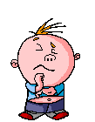
№3. Для того чтобы узнать дату возведения замка,
выберите из данных высказываний верные, их номера расположите в порядке убывания.
8. При делении натурального числа на 100 оно уменьшается в100 раз.
2. Среди четных чисел простых нет.
0. 1 м³=1 000 000 см³
4.Для того, чтобы найти наименьший общий знаменатель нескольких дробей, нужно перемножить их знаменатели.
1.Число 64 – квадрат числа 16.
3.В числе 23456789 цифра 8 стоит в разряде тысячных.
7.Решетом Эратосфена называют способ отыскания простых чисел.
Дата возведения замка
8
7
0
год

Slide 14
Пражский замок
Возведён более 11 веков назад –
в 870 году

Slide 15
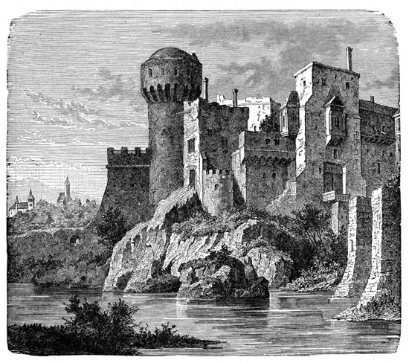
Замок строили из дерева, а позднее из камня.
Замок часто возводили на небольшом холме или
на высокой скале и окружали широким рвом с водой.
Иногда его строили по середине реки или озера.

Slide 16
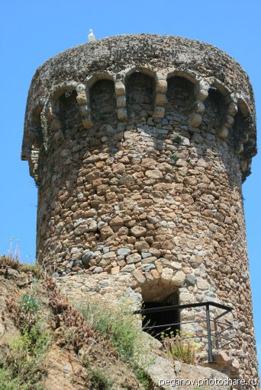
В замках были специальные смотровые башни .
Из башни постоянно обозревала стража и, заметив в отдалении врага, трубила сигнал тревоги.

Slide 17
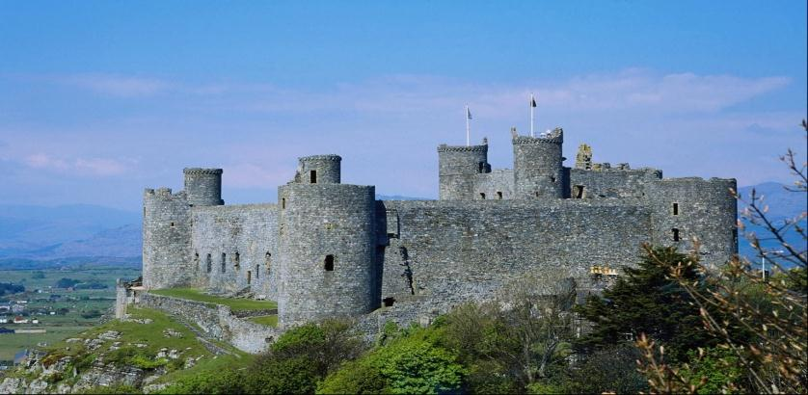
Врагам, чтобы взобраться в замок, приходилось
Взбираться на стены по приставным лестницам.
На головы врагов лили кипяток, кидали камни, метали копья.

Slide 18
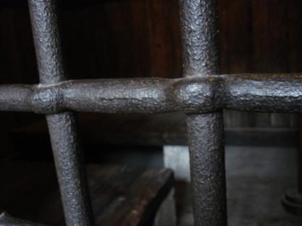
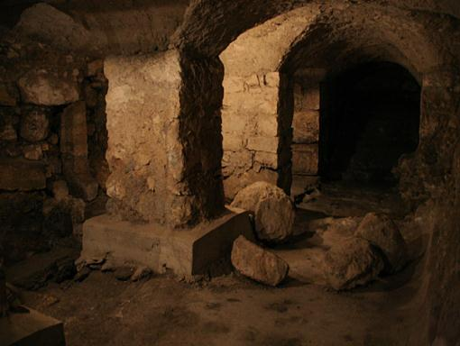
В тёмных подземельях замка томились узники. Их сковывали в движении и давали мало еды.
Вскоре они умирали мучительной смертью.

Slide 19
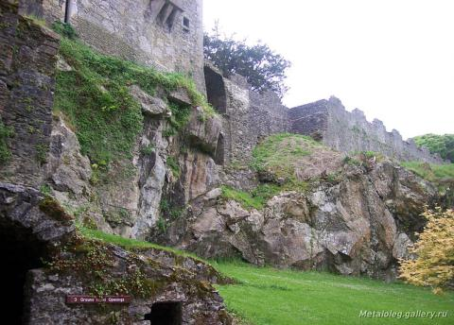
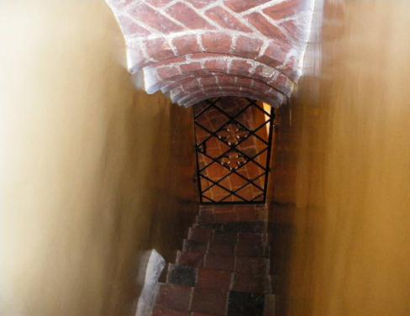
В каждом замке были сделаны потайные ходы, чтобы феодал со своей семьёй и слугами мог выбраться из захваченного врагами замка.
Потайные ходы обычно выводили к реке или к лесу.

Slide 20

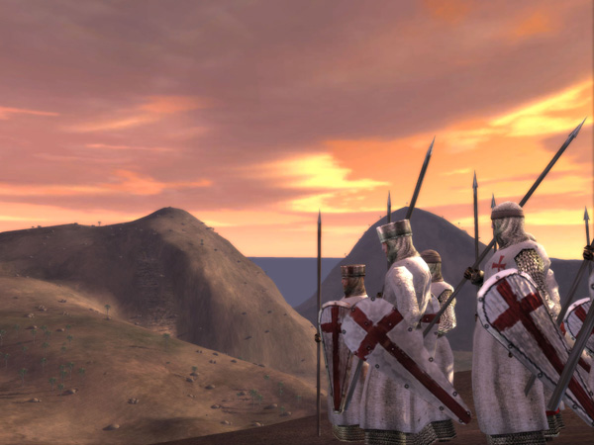

Slide 21

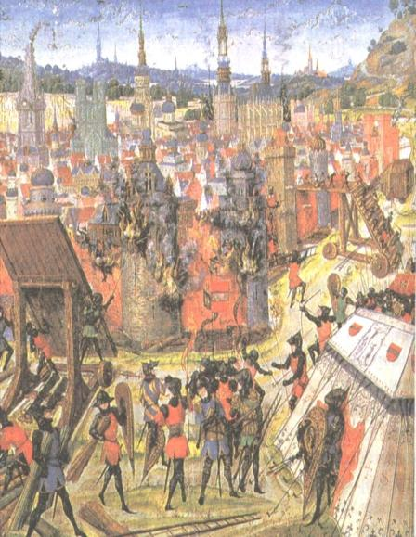
Крестовые походы —
серия военных походов западноевропейских рыцарей, направленных против «неверных» (мусульман, язычников, православных государств и различных еретических движений).

Slide 22


Целью первых крестовых походов
было освобождение Гроба Господня в Иерусалиме от турок-сельджуков, однако позднее крестовые походы велись и ради обращения в христианство язычников Прибалтики.

Slide 23

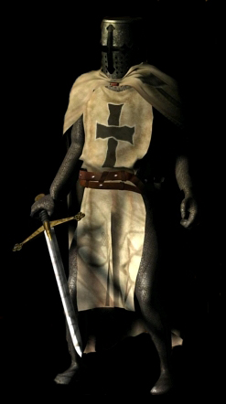
Название «крестоносцы» появилось потому, что участники крестовых походов нашивали себе на одежду кресты.
Считалось, что участники похода получат прощение грехов, поэтому в походы отправлялись не только рыцари, но и простые жители, и даже дети.

Slide 24
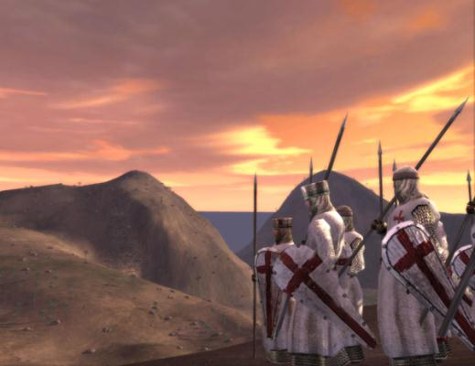
№4
Вопросы:
Сколько всего было крестовых походов?

Slide 25
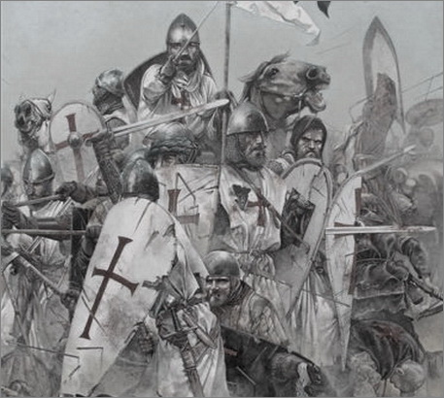
Ответ №4
8 походов.

Slide 26
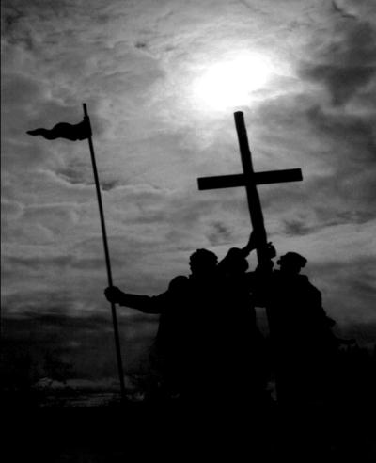
№5Вопросы
Почему участников походов называли крестоносцами?

Slide 27

Ответ №5
На одеждах участников походов были нашиты кресты из красной материи.

Slide 28
№6 Вопросы
Почему среди крестоносцев было много младших сыновей феодалов?

Slide 29
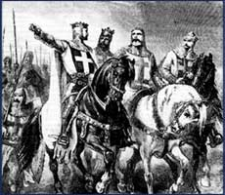
Ответ №6
В Европе существовал майорат – порядок передачи наследства только старшим сыновьям.
Младшие не получали в наследство ничего, кроме коня и доспехов, поэтому они должны были добывать себе славу и богатство самостоятельно.

Slide 30
№ 7 Установите соответствие между событиями крестовых походов и их датами.
1095г. | Захват крестоносцами Костантинополя.
1096г. | Взятие крестоносцами Иерусалима.
1099г. | Начало крестового похода детей.
1204г. | Выступление папы Урбана II в Клермоне с призывом начать крестовые походы.
1212г. | I крестовый поход.

Slide 31
Ответ № 7 Соответствие между событиями крестовых походов и их датами.
1095г. | Захват крестоносцами Костантинополя.
1096г. | Взятие крестоносцами Иерусалима.
1099г. | Начало крестового похода детей.
1204г. | Выступление папы Урбана II в Клермоне с призывом начать крестовые походы.
1212г. | I крестовый поход.

Slide 32
Ответ № 7:
1095г.
Выступление папы Урбана II в Клермоне с призывом начать крестовые походы
1096г.
I крестовый поход.
1099г.
Взятие крестоносцами Иерусалима
1204г.
Захват крестоносцами Костантинополя
1212г.
Начало крестового похода детей.

Slide 33
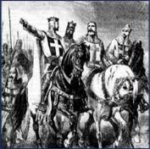
№ 8Установите соответствие между именами королей, возглавлявших крестоносцев и их прозвищами:
Фридрих I
Август
Ричард I
Барбаросса
Филипп II
Львиное сердце

Slide 34
Ответ № 8
Фридрих I
Август
Ричард I
Барбаросса
Филипп II
Львиное сердце

Slide 35
Ответ № 8
Фридрих I
Барбаросса
Ричард I
Львиное сердце
Филипп II
Август
Notes:
35

Slide 36

№9 Знаете ли вы, как правильно пишутся следующие названия городов и духовно-рыцарских орденов:
К...нст ...нтиноп…ль
Эде…а
И…русалим
Ант…охия
Г…спитальеры
Т…мпл…еры
Те…тонцы
Д…м…н…канц…
Франц…сканц…

Slide 37
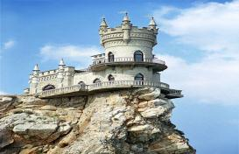
Ответ №9
Правильное написание названий городов и духовно-рыцарских орденов:
Константинополь
Эдесса
Иерусалим
Антиохия
Госпитальеры
Тамплиеры
Тевтонцы
Доминиканцы
Францисканцы

Slide 38
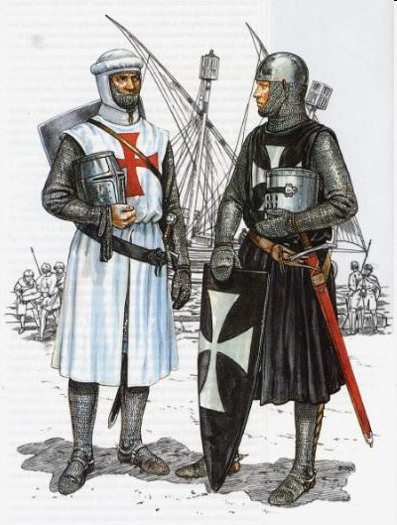
Оружие рыцарей

Slide 39
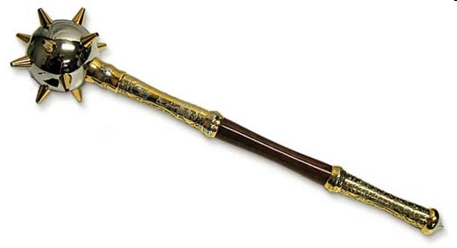
Булава –
ударное холодное оружие с деревянной или металлической рукоятью (стержнем) и шаровидной головкой — ударной частью, нередко снабжённой шипами. Длина булавы около 50—80 сантиметров.

Slide 40

Следующее оружие :
«?» (иначе ослоп)
в виде дубины с утолщённым концом, обычно окованным железом.
Они изготовлялись из прочных и тяжёлых сортов дерева; позже появились каменные навершия и в бронзовом веке — металлические.

Slide 41
№10. Расположив дроби в порядке возрастания, отгадайте зашифрованное слово.
-ц
-а
-п
-л
-а
0,25
-и
Что оно означает?
Палица
Из метательных палиц развился бумеранг.

Slide 42
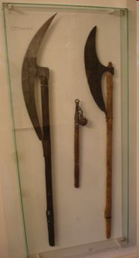
Следующее оружие:
« ? »–
холодное оружие в виде топора с искривлённым наподобие полумесяца лезвием, насаженным на длинное древко — ратовище.
Чтобы узнать его название, решите задачу:

Slide 43
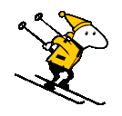
№11.
Рыцари прошли за три дня 80 км. В первый день они прошли 25% всего пути, а во второй день – 0,6 оставшегося расстояния. Сколько километров прошли рыцари за третий день?
Схема (3)‏
80 км
S
25 %
0,6
?
Notes:
Г.В. Дорофеев, Л.Г. Петерсон, 5 класс (часть 2). № 983. Сделайте клик по кнопке «Схема» ( 3 раза)‏

Slide 44
Ответ:
24 км прошли рыцари
в 3 день.
Это оружие называется:
берды́ш

Slide 45
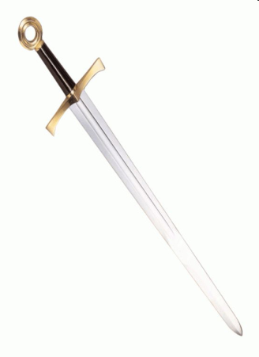
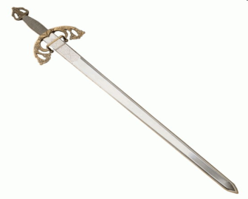
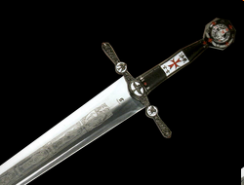
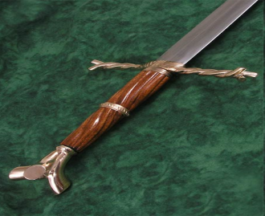
Следующее оружие: « ? »-холодное оружие, состоящее из прямого металлического клинка и рукояти. Клинки этих оружий были обоюдоострые, реже заточенные только с одной стороны.
Чтобы узнать его название, решите задачу №12

Slide 46

№12 Соберите в коробку те числа, которые подставляя вместо *, дают верное неравенство
-7 < * < 8
13
-7,6
13
3
_
10,1
-
_
2
-10,1
2
_
8
-0,7
25
9
_
-3,25
6

Slide 47



Ответ №12.
25
3
_
_
6
13
8
13
-3,25
_
-
_
2
2
Это холодное оружие - Меч

Slide 48
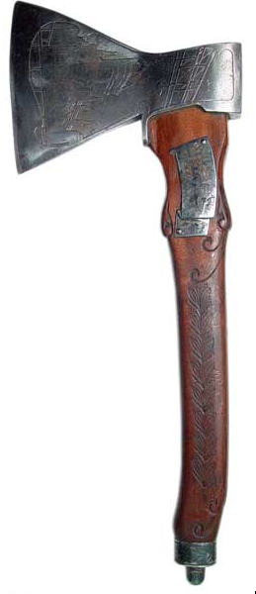
Топор -
рубящее орудие, предназначенное главным образом для обработки дерева; применялся и как оружие.

Slide 49
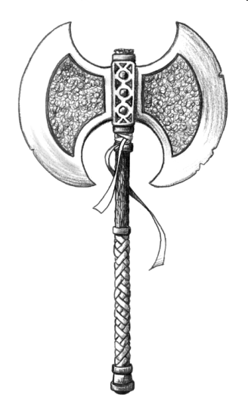
Следующее оружие: « ? »-
разновидность топора, предназначенная для поражения живой силы.
Отличительной его особенностью является
небольшой вес лезвия (около 0,5 кг) и длинное топорище (от 50 см )‏
Чтобы узнать его название,
решите задачу №13

Slide 50


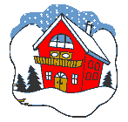
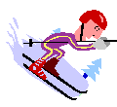
№13
Продано полученных магазином лыж, после чего
осталось 120 пар.
Сколько пар лыж было получено магазином?
Схема
В с е г о п о л у ч е н о л ы ж
120 п а р
лыжи
Notes:
Математика 6 класс. Н.Я.Виленкин. № 637.

Slide 51

Ответ:
300 пар лыж было получено магазином
Разновидность топора –Секира.

Slide 52
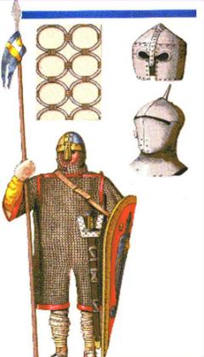
Во время походов рыцари надежно защищались доспехами.
В начале это были кольчуги, сплетенные из колец.
Затем на кольчуги стали приделывать пластины и вскоре появились латы.
Голова защищалась шлемом, на котором со временем появилось забрало.
Вес снаряжения доходил до
50-60 кг.

Slide 53
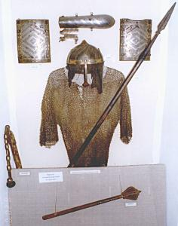
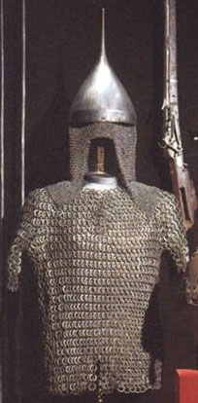
Кольчуга –
рубашка из железных колец.
Она защищала воинов в бою.
В 9 – 13 веках кольчугу называли «бронью».
Слово «кольчуга» появилось в 15 – 16 веках и произошло скорее всего, от слова «кольцо».
Изготовление колец для кольчуги было делом очень сложным и длительным. На изготовление одной такой рубашки опытный кузнец тратил от года до двух лет.

Slide 54
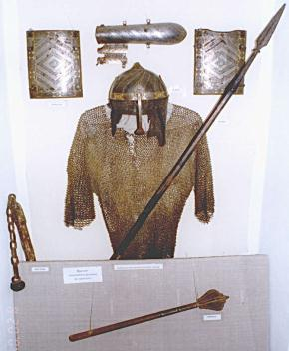
Задача №14:
Кольчужные доспехи достигали 10,6 кг,
что в раза меньше веса
всего защитного вооружения.
Каков вес такого защитного вооружения воина?

Slide 55
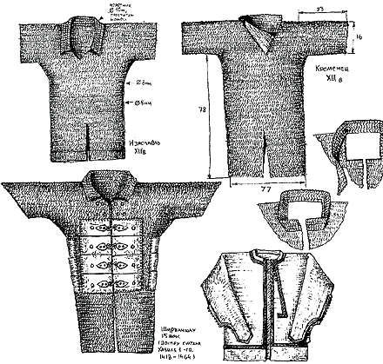
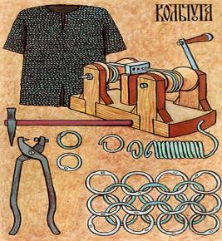
Ответ№14
16 кг

Slide 56
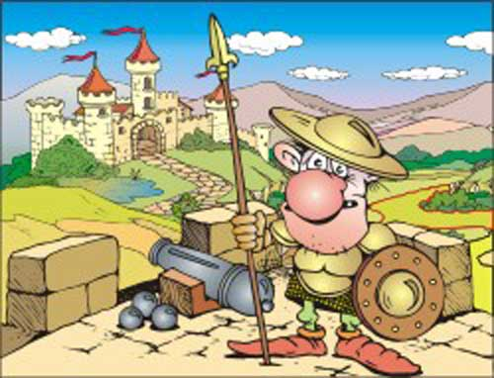
Рыцарские доблести
Рыцарские доблести —
мужество (pronesse)
верность(loyauté)
щедрость (largesse)
благоразумие (le sens, в смысле умеренности)
утончённая общительность (courtoisie)
чувство чести (honneur)
вольность (franchisse)‏

Slide 57
Ритуал посвящения.
Уже во времена Тацита вручение оружия молодому германцу в присутствии
народного собрания означало признание его совершеннолетним;
оружие вручал кто-либо из вождей племени, или отец, или родственник юноши.
Карл Великий в 791г. торжественно опоясал мечом своего 13-летнего сына Людовика,
а Людовик, в 838 г. — своего 15-летнего сына Карла.

Slide 58
Ритуал посвящения.
Этот германский обычай лег в основание средневекового посвящения в рыцари, как в члены военного сословия, но был прикрыт римским термином;
возведение в рыцари в средневековых латинских текстах обозначалось словами
«надеть воинский пояс» (лат. cingulum militare).

Slide 59
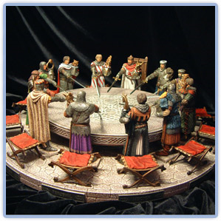

Slide 60

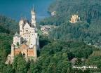
Лишение Рыцарского Достоинства
Помимо церемонии посвящения в рыцари, существовала также и процедура лишения рыцарского достоинства,
обычно завершавшаяся передачей бывшего рыцаря в руки палача.
В ходе церемонии с рыцаря в полном облачении после каждого спетого псалма снимали какую-либо часть рыцарского облачения (снимали не только доспехи, но и например шпоры, являвшиеся атрибутом рыцарского достоинства).

Slide 61

Лишение Рыцарского Достоинства
После полного разоблачения и ещё одного заупокойного псалма разбивали на три части
личный герб рыцаря
(вместе с щитом, на котором он изображён).
После чего пели 109-й псалом царя Давида, состоящий из набора проклятий,
под последние слова которого герольд
(а иногда лично сам король)
выливал на бывшего рыцаря холодную воду, символизируя очищение.

Slide 62

№15
Найдите соответствие между термином и лексическим значением
Провансальсие странствующие поэты-певцы 11-13 в.в., творчество которых было тесно связано с рыцарством. (__?__)‏
Сударь, государь (например, в Испании).(__?__)‏
Феодал, который получал земельное владение от другого крупного феодала, вследствие чего был обязан ему рядом повинностей.(__?__)‏
Странствующие поэты-певцы в Германии, творчество которых связано с рыцарством (__?__)‏
А. Миннезингеры.
В. Трубадуры.
С. Сеньер.
Д. Вассал

Slide 63

Ответ№15
Провансальсие странствующие поэты-певцы 11-13 в.в., творчество которых было тесно связано с рыцарством( Трубадуры ).
Сударь, государь (например, в Испании) ( Сеньер ) .
Феодал, который получал земельное владение от другого крупного феодала, вследствие чего был обязан ему рядом повинностей( Вассал ).
Странствующие поэты-певцы в Германии, творчество которых связано с рыцарством
( Миннезингеры ).

Slide 64
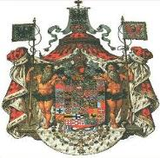
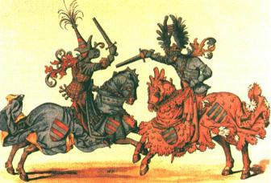
Рыцари болезненно относились к сохранению своей чести,и считали себя благородными.Каждый рыцарь имел свой герб.
Чтобы выделится,феодалы тратили огромные деньги на виду у всех.
Другой чертой рыцарской чести было сохранение верности своему сеньору.

Slide 65


Slide 66

№16.
Какое выразительное средство языка лежит в основе поэмы « Песнь о Роланде»,в которой представлены два враждующих мира: христианский (Карл) и
иноверский (Марсилий):
Метафора
Антитеза
Оксюморон

Slide 67

Ответ №16.
Метафора
Антитеза
Оксюморон

Slide 68

№17. Вставьте пропущенное собственное наименование и цифру, указанную в «Песне о Роланде»
Король наш _________, великий император.
Провоевал _______лет в стране испанской.
Весь этот горный край до моря занял.

Slide 69


Ответ №17.
Король наш Карл , великий император.
Провоевал 7лет в стране испанской.
Весь этот горный край до моря занял.

Slide 70
Блиц – турнир
«В рыцарском замке»

Slide 71
Блиц – турнир
«В рыцарском замке»
Владелец крупного земельного владения?

Slide 72
Владелец крупного земельного владения?
(Феодал).

Slide 73
Блиц – турнир
«В рыцарском замке»
Тяжелая дубина с металлическим утолщенным концом?

Slide 74
Тяжелая дубина с металлическим утолщенным концом?
(Палица).

Slide 75
Блиц – турнир
«В рыцарском замке»
Металлическая пластинка с прорезями для глаз?

Slide 76
Металлическая пластинка с прорезями для глаз?
(Забрало).

Slide 77
Блиц – турнир
«В рыцарском замке»
Конный воин?

Slide 78
Конный воин?
(Рыцарь).

Slide 79
Блиц – турнир
«В рыцарском замке»
Главная башня, возвышающаяся над всеми постройками в замке феодала?

Slide 80
Главная башня, возвышающаяся над всеми постройками в замке феодала?
(Донжон)

Slide 81
Блиц – турнир
«В рыцарском замке»
Доспехи их стальных пластин?

Slide 82
Доспехи их стальных пластин?
(Латы).

Slide 83
Блиц – турнир
«В рыцарском замке»
Жилище феодала и его крепость?

Slide 84
Жилище феодала и его крепость?
(Замок).

Slide 85
Блиц – турнир
«В рыцарском замке»
Краткое изречение, обычно объясняющее смысл герба?

Slide 86
Краткое изречение, обычно объясняющее смысл герба?
(Девиз).

Slide 87
Блиц – турнир
«В рыцарском замке»
Рубаха, сплетенная из железных колец?

Slide 88
Рубаха, сплетенная из железных колец?
(Кольчуга).

Slide 89
Блиц – турнир
«В рыцарском замке»
Отличительный знак рода?

Slide 90
Отличительный знак рода?
(Герб).

Slide 91
Блиц – турнир
«В рыцарском замке»
Глашатаи, объявляющие имена рыцарей, вступающих в бой во время турнира?

Slide 92
Глашатаи, объявляющие имена рыцарей, вступающих в бой во время турнира?
(Герольды).

Slide 93
Блиц – турнир
«В рыцарском замке»
Военное состязание рыцарей в силе и ловкости?

Slide 94
Военное состязание рыцарей в силе и ловкости?
(Турнир).

Slide 95

Конец
№4
Notes:
95

